Slide 1
om um ung iêng uông ương
lưỡi liềm
xâu kim
nhóm lửa
Trong vòm lá mới chồi non
Chùm cam bà giữ vẫn còn đung đưa
Quả ngon dành tận cuối mùa
Chờ con phần cháu bà chưa trảy vào.

Slide 2
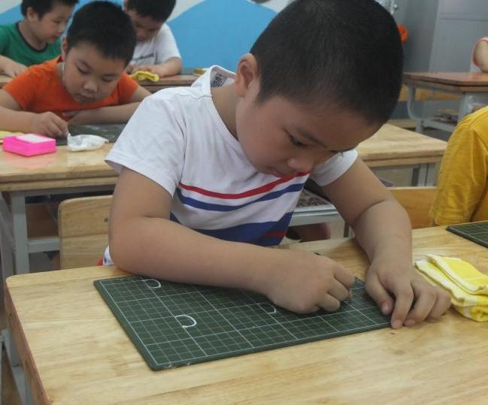

Slide 3
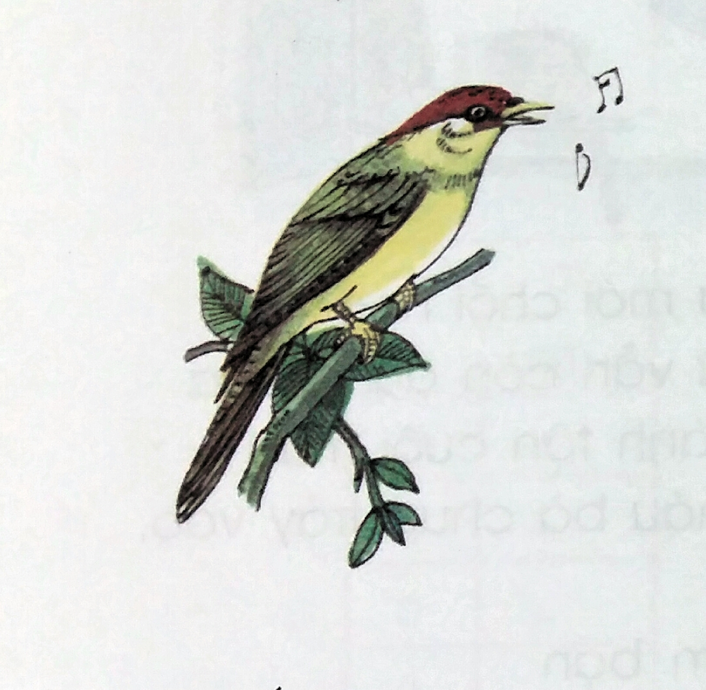

Slide 4
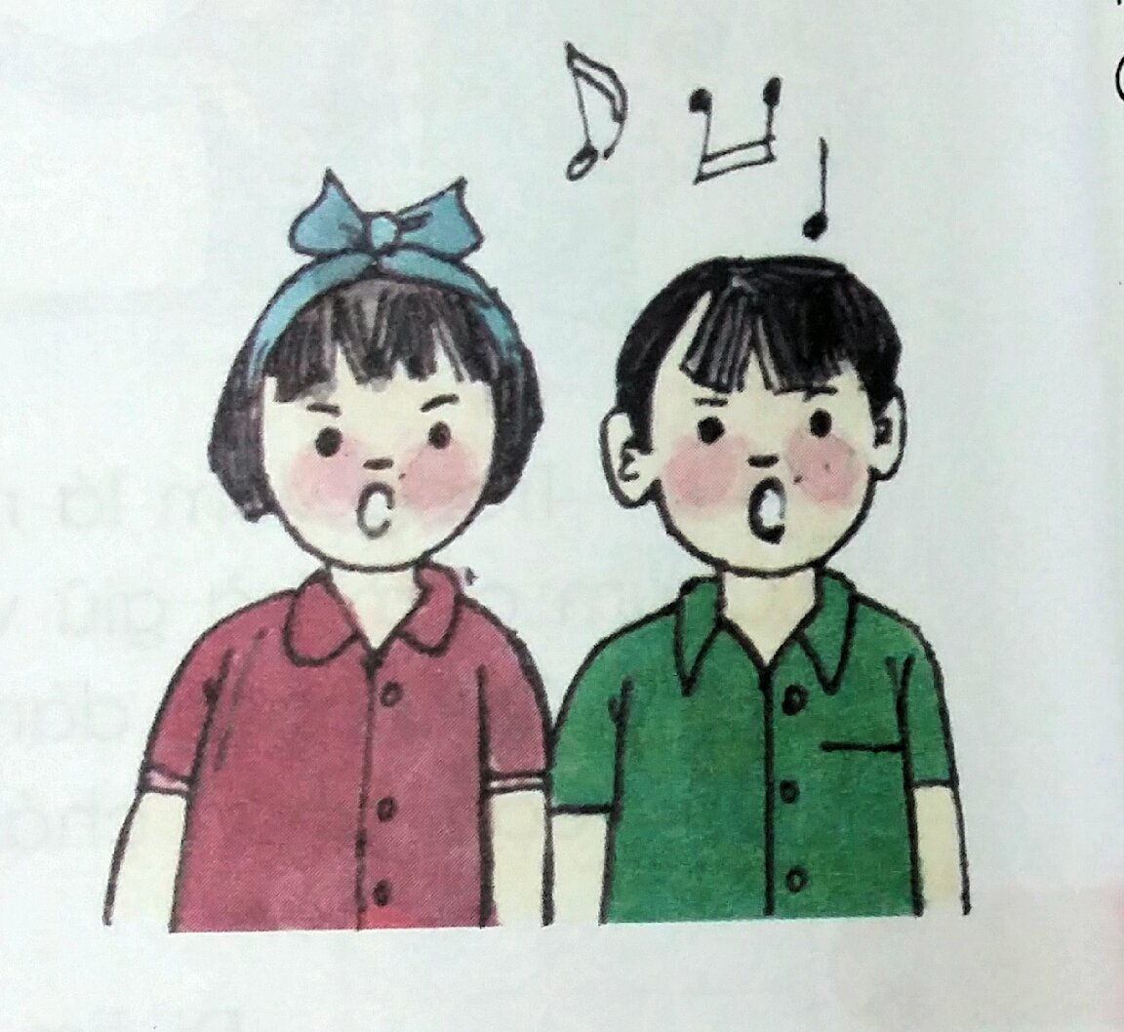

Slide 5
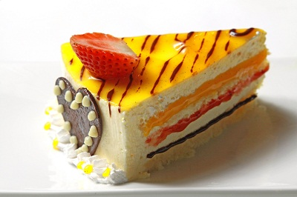

Slide 6
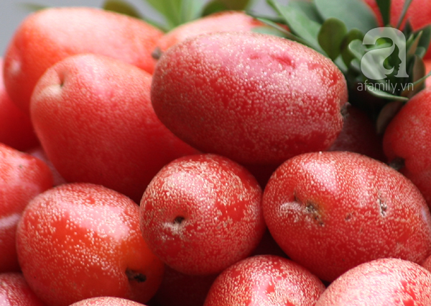

Slide 8
